Slide 1


Slide 2

A semente “que caiu na boa terra são os que, tendo ouvido de bom e reto coração, retêm a palavra; estes frutificam com perseverança”
(Lucas 8:15).
Verso para memorizar

Slide 3
Citações:
➙ “A honestidade é o primeiro capítulo no livro da sabedoria.” Thomas Jefferson
➙ “A honestidade é uma jóia muito rara que está fora de moda.” Thomas Fuller

Slide 4
Citações:
➙ “A integridade do coração é indispensável.” John Calvin
➙ “A honestidade nunca estará sentada em cima do muro.” Lemuel K. Washburn

Slide 5
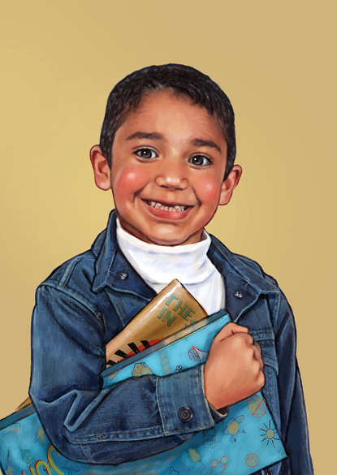
Quando praticamos a honestidade, coisas boas vêm como resultado disso. Por exemplo, jamais nos preocupamos em ser apanhados
em uma mentira ou em ter que “encobri-la”. Por essa e outras razões, a honestidade é um valioso traço de caráter, especialmente em situações difíceis, quando a tentação pode facilmente nos levar à desonestidade.

Slide 6
Perguntas para refletir
➙ De que maneira somos desonestos com nós mesmos?
➙ Que papel a honestidade desenvolve em nosso dia a dia?
➙ É certo contar “mentirinhas brancas? ➙ Quando somos desonestos para com Deus?

Slide 7
Perguntas para refletir
➙ “Ser muito honesto” pode ser um problema?
➙ Quais são algumas maneiras de como podemos ser mais honestos em nossa relação com Deus?
➙ A honestidade é um problema no grande conflito? Se sim, como?

Slide 8
Resumo bíblico
➙ “Quem é fiel nas coisas pequenas também será nas grandes; e quem é desonesto nas coisas pequenas também será nas grandes.” Lucas 16:10 NTLH
➙ Levítico 27:30 Nos dá a instrução de dizimar.

Slide 9
Resumo bíblico
➙ A tentativa de sacrifício de Abraão e Isaque se registra em Gênesis 22:1-12.
➙ Somos chamados a olhar para Jesus (Hebreus 12:2).
➙ Lucas 11:42 fala sobre a prática dos fariseus de pagar até o dízimo das hortaliças.

Slide 10
Resumo bíblico
➙ Lucas 8:15 é o final da parábola do Semeador, que descreve a semente que cai em uma terra boa.
➙ Hebreus 7: 2-10 menciona a Abraão pagando o dízimo a Melquisedeque.
➙ Neemias 13 trata do uso correto do dízimo.

Slide 11
──────⊱◈◈◈⊰──────
MESMO QUE O
FOCO
seja “devolver o dízimo honestamente”, o problema é muito mais profundo.
──────⊱◈◈◈⊰──────

Slide 12
☛ Você pode devolver o dízimo, e ainda não estar de bem com Deus.
☛ A verdadeira honestidade é agir sinceramente com Deus, fugir da falsidade, não tentar esconder nossas falhas e defeitos, mas sermos abertos com Deus em todos os aspectos de nossa vida.

Slide 13
☛ Ao ler sobre a queda de Lúcifer, descobrimos o quão traiçoeiro é o pecado, e como o fato de acreditar numa mentira pode nos levar a uma posição onde o correto é incorreto e o incorreto é correto.
☛ Neste processo de autoengano, Lúcifer, chegou a crer em suas próprias mentiras. Para evitar isso, enumeramos 4 lições que aprendemos ao sermos honestos com nós mesmos:

Slide 14
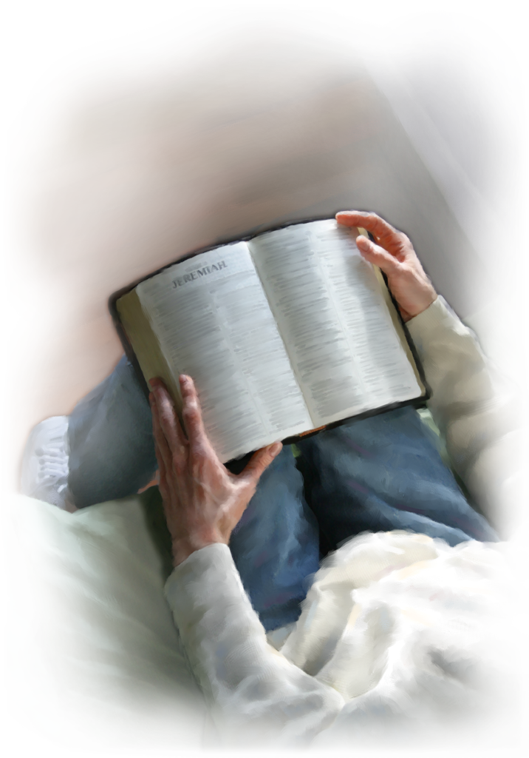
1. É importante buscar sempre dizer a verdade, ser correto e honesto.
2. Reconhecer nossa necessidade de mudança, cura e transformação que só Deus pode nos dar.
3. Aceitar a oferta de perdão e reavivamento divinos e, diariamente, buscar ser mais semelhantes a Jesus.

Slide 15
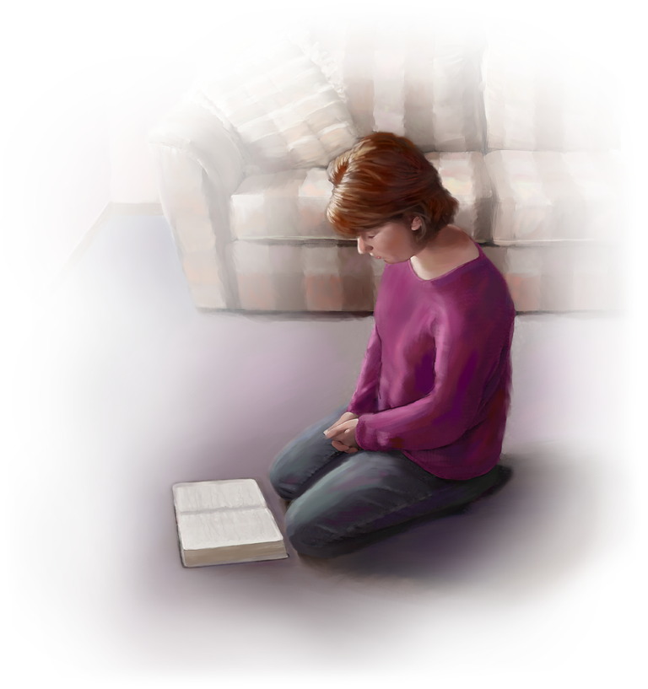
4. Não devemos ser mentirosos e inimigos da verdade, devemos voltar para o nosso amoroso Deus e sermos aceitos como Seus verdadeiros amigos nos quais, Ele pode confiar.
☛ Isso é o que Deus quer fazer por mim e por você.
☛ Podemos escolher a Deus e aceitar Sua salvação.

Slide 16
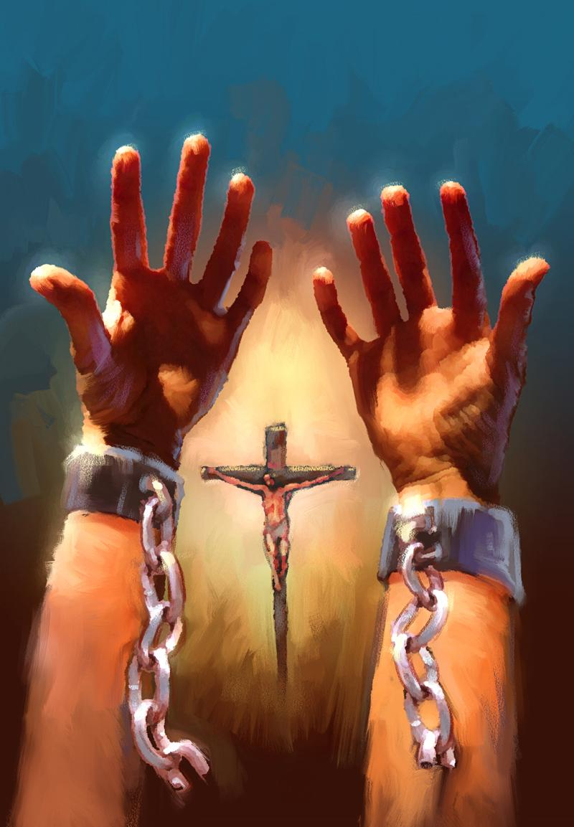
➙ Jesus disse, “Se, pois, o Filho vos libertar, verdadeiramente sereis livres.” (João 8:36).
Mas, livres de quê?

Slide 17
➙ Livres da compulsão do pecado;
➙ Livres da influência das mentiras e enganos de Satanás;
➙ Livres deste modo de vida egocêntrico que na realidade é uma forma de morte;
➙ Livres de nós mesmos, já que pelo que parece, somos nosso pior inimigo;

Slide 18
➙ Livres para escolher a Deus que valoriza nada mais que a liberdade de seus seres criados;
➙ Livres para seguir o conselho do nosso Criador o qual consideramos verdadeiro e confiável;
➙ Livres para amar a Deus, o que não podemos fazer enquanto estamos ocupados amando-nos a nós mesmos,

Slide 19

Livres para amar de coração aberto e honesto, um Deus verdadeiro e justo.

Slide 20
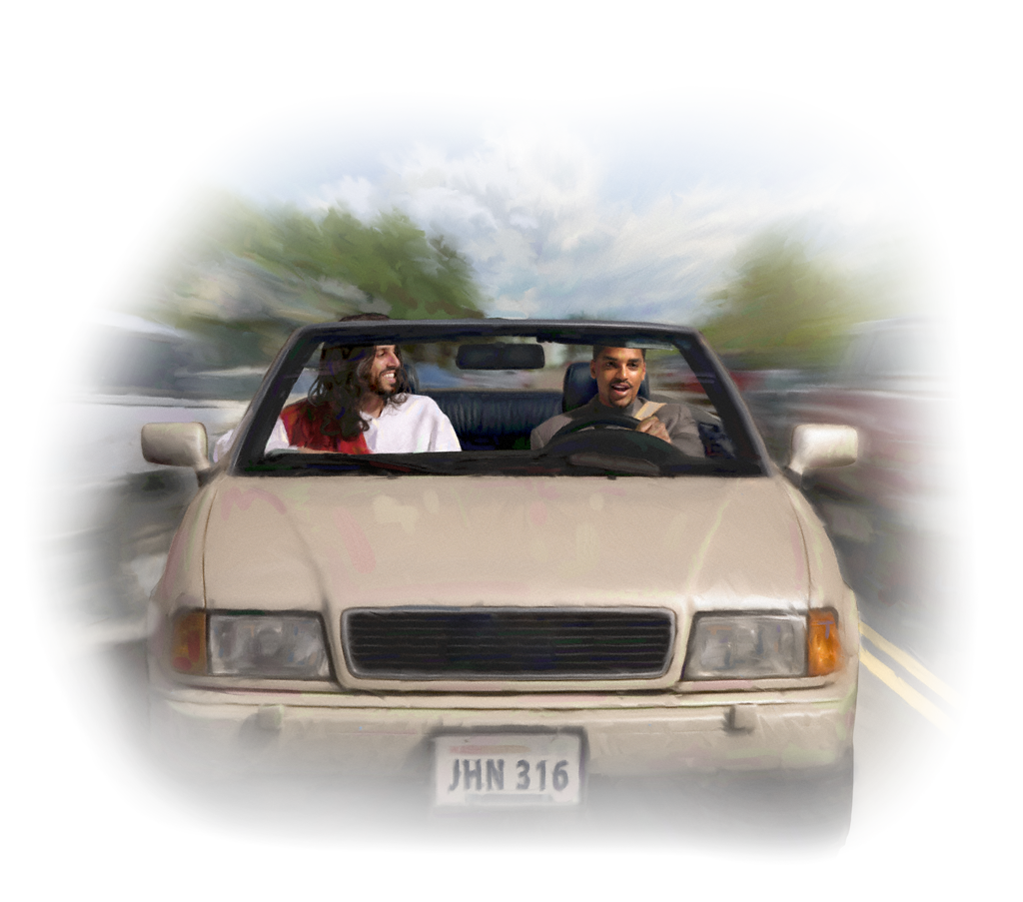
Viver em um relacionamento de aliança com Deus envolve responsabilidades. Desfrutamos das promessas da aliança, mas muitas vezes não gostamos dos deveres. No entanto, uma aliança é, nesse contexto, um acordo entre duas partes, e o dízimo é nossa parte na aliança.

Slide 21
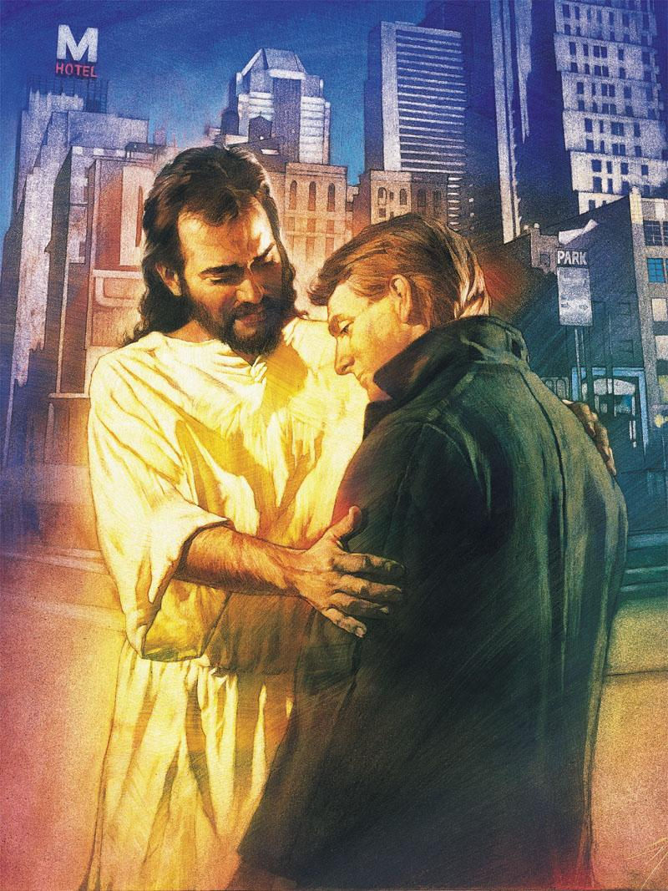
Nem é tanto uma questão de quanto depositamos nas salvas das ofertas, mas do que somos e de nossas motivações.
O evangelho é um chamado para sermos honestos: com o próximo, com nós mesmos e, acima de tudo com Deus.

Slide 22

Concluímos com estas citações de Ellen White

Slide 23

Amem a verdade e a honestidade. Estes são tesouros sagrados. Nunca os deixem de lado, nem por um momento... Deixem que a honestidade e a verdade vivam em seu coração. Nunca, nem sequer por medo do castigo, sacrifiquem estes nobres traços.
An Appeal to the Youth, 44

Slide 24
É essencial que a honestidade seja praticada em todos os detalhes da vida da mãe, e é importante que nos ensino dos filhos se ensine às meninas, bem como aos meninos, a nunca agir de má fé ou enganar no mínimo que seja.
Orientação da Criança, 152

Slide 25
Deus espera que o mordomo a quem honra represente o Mestre. Se ele não pode representar a paciência, a bondade, longanimidade, a honestidade e a abnegação de Cristo, se ele se esquecer de que é um servo e se exaltar, seria melhor que fosse dispensado.
Manuscrito 115, (15 de Agosto de 1899).

Slide 26
Há os que são honestos quando isso nada lhes custa, mas quando a astúcia dá melhores dividendos, esquecem-se da honestidade. A honestidade e a astúcia não atuam juntas na mesma mente. A seu tempo, ou a astúcia será expelida dominando então supremas a verdade e a honestidade, ou, se a astúcia for nutrida,
jazerá esquecida a honestidade.
Testemunhos para a Igreja vol. 5, 96

Slide 27
Precisamos converter-nos de nossa vida imperfeita à fé do evangelho. Os seguidores de Cristo não necessitam procurar brilhar. Se contemplarem continuamente a vida de Cristo, serão transformados na mente e no coração, à mesma imagem. Então hão de brilhar sem qualquer tentativa superficial. O Senhor não requer nenhuma exibição de bondade.

Slide 28
Na dádiva de Seu Filho, tomou providências para que nossa vida interior seja imbuída dos princípios do Céu. É o apoderar-nos dessa providência que levará à manifestação de Cristo perante o mundo. Quando o povo de Deus experimentar o novo nascimento, sua honestidade, retidão, fidelidade e firmeza de princípios serão infalivelmente reveladas.
Conselhos Professores, Pais e Estudantes, 251

Slide 29
A honestidade deve caracterizar cada ato de nossa vida.
(Orientação da Criança, 154)

Slide 30


